Slide 1











موضوع الدرس: الاحتمال
أهداف الدرس
المفردات
تمهيد
نشاط تفاعلي
تدريبات
أمثلة
سجل الحضور
صفحة 304

Slide 2

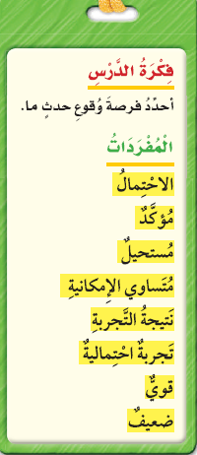
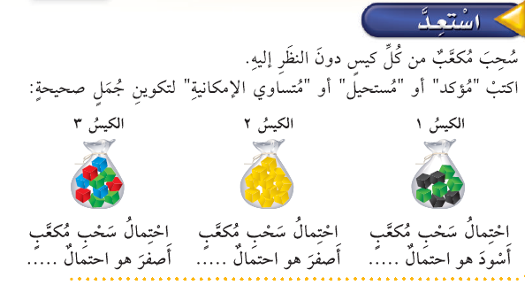
صفحة 305

Slide 3
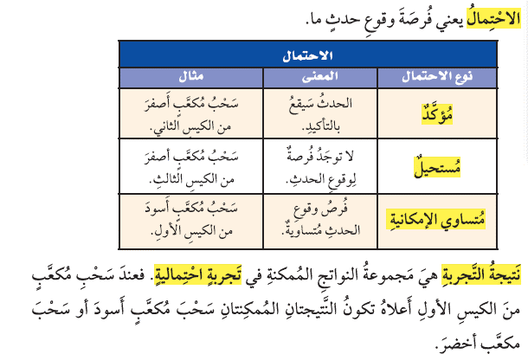
شرح المفاهيم
صفحة 306

Slide 4
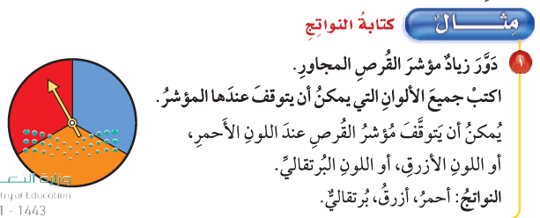
صفحة 307

Slide 5
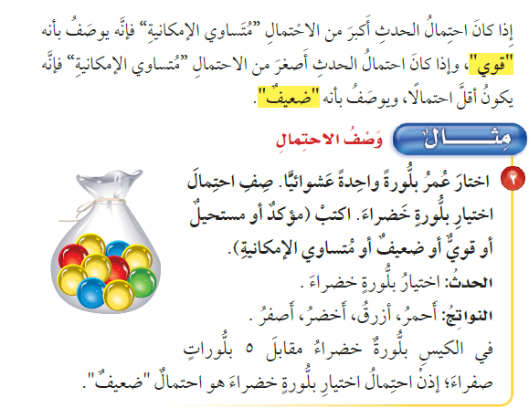
صفحة 308

Slide 6
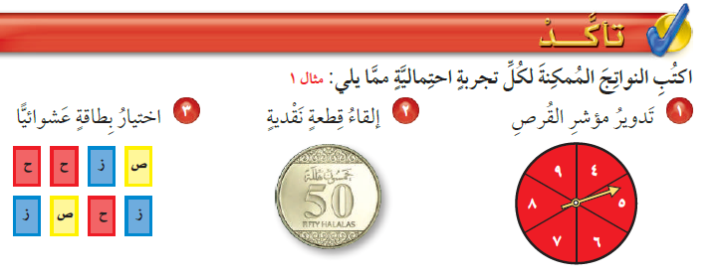
صفحة 309

Slide 7
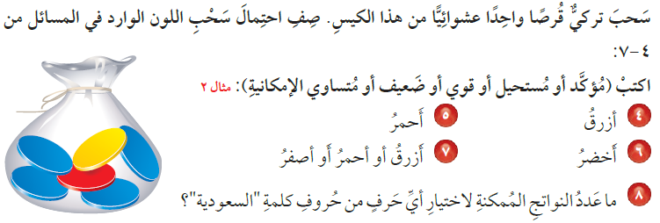
صفحة 310

Slide 8



صفحة 311

Slide 9



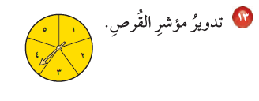
صفحة 312

Slide 10
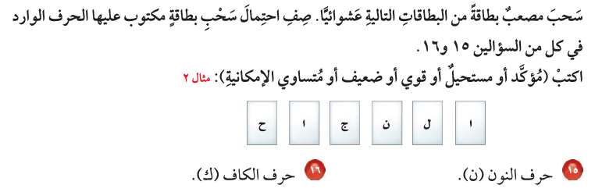
صفحة 313

Slide 11
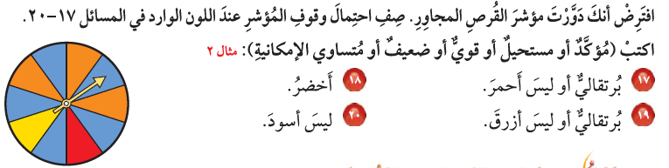
صفحة 314

Slide 12

صفحة 315

